Slide 1
작심두달 웹크롤링
Selenium 사용하기(2) 심화

Slide 2
목차
1. 다음 이메일 자동화
- iframe 처리
2. 유튜브 댓글 크롤링
- scroll 이벤트 처리
3. 인스타그램 자동 좋아요
- try except
4. 맞춤형 크롤링 프로그램 설명

Slide 3
1. 다음 이메일 자동화

Slide 4
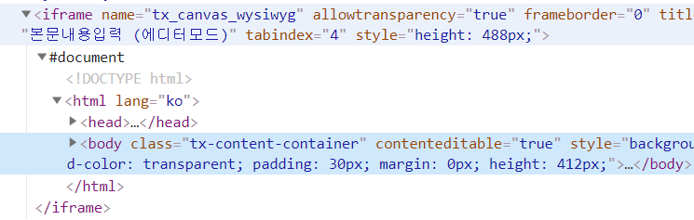
iframe태그
:웹페이지 안에 또다른
웹페이지가 있는 것

Slide 5
프레임 전환하기

Slide 6
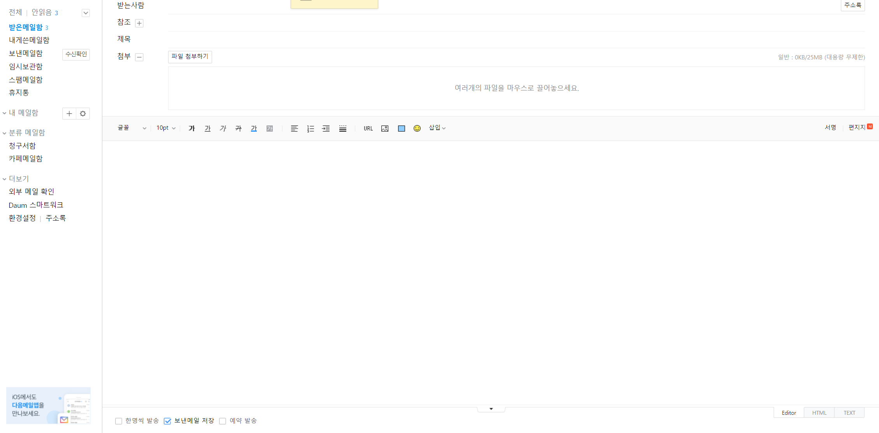
바깥쪽 프레임
안쪽 프레임

Slide 7
driver.switch_to.frame("프레임이름")

Slide 8
원래 프레임으로 돌아오기

Slide 9
driver.switch_to.default_content()

Slide 10
2. 유튜브 댓글 크롤링

Slide 11
스크롤 이벤트

Slide 12
페이징을 스크롤 이벤트가
발생할 때 처리
스크롤 이벤트 페이지

Slide 13
스크롤 내리기
body = driver.find_element_by_css_selector("body")
body.send_keys(Keys.END)

Slide 14
스크롤 페이지 끝까지 내리기
과거 스크롤 높이와 현재 스크롤 높이를
계산해서 차이가 0일 때까지

Slide 15
자바스크립트 실행하기
driver.execute_script("자바스크립트코드")

Slide 16
스크롤 위치 계산하기
return document.documentElement.scrollHeight

Slide 17
3. 인스타 자동 좋아요 프로그램

Slide 18
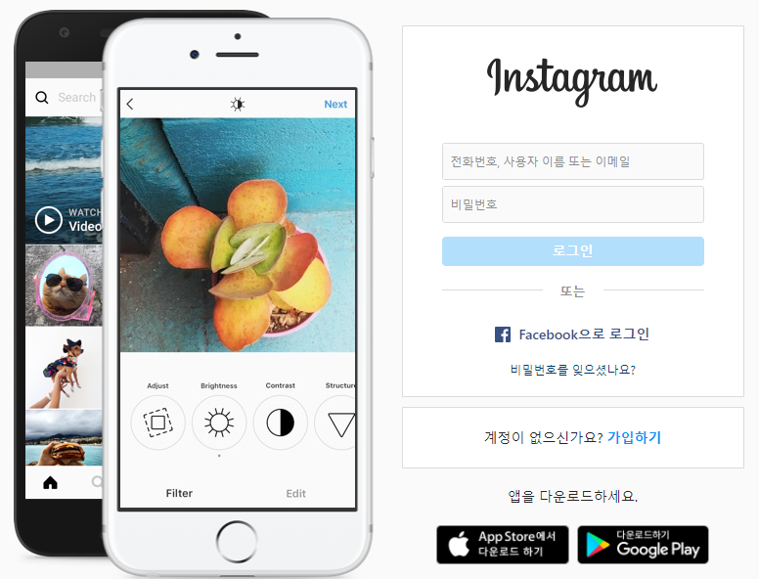
3. 인스타 자동 좋아요 프로그램

Slide 19
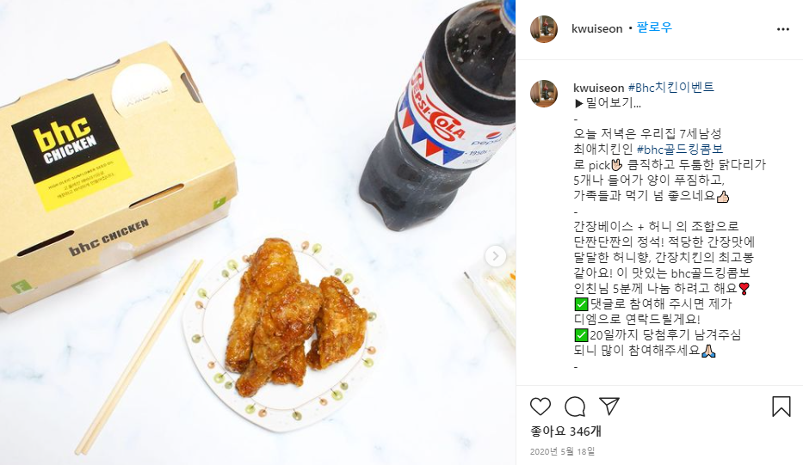
3. 인스타 자동 좋아요 프로그램

Slide 20
4. 맞춤형 크롤링 프로그램 설명

